Slide 1
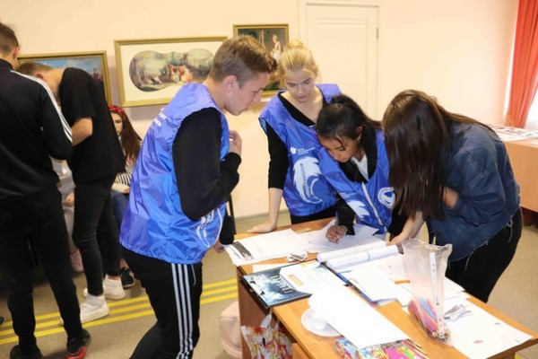

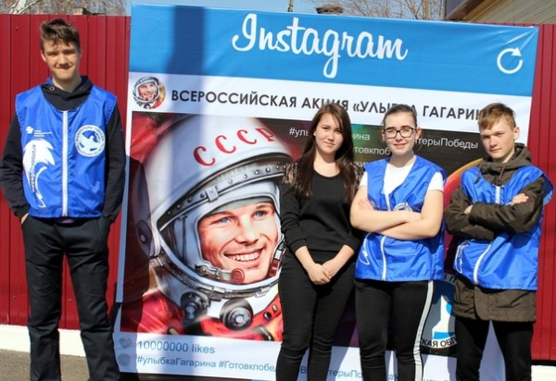
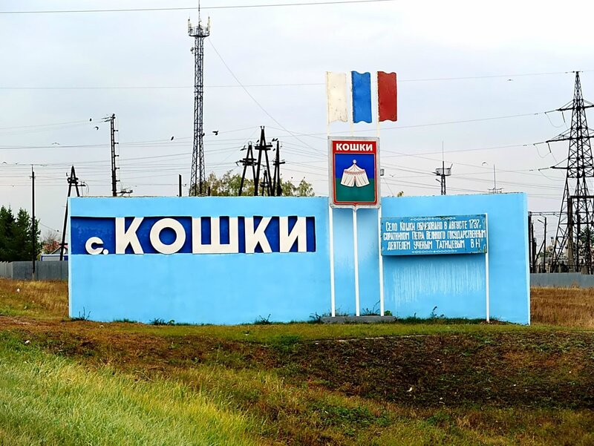
Волонтерский штаб
«КОШКИНСКИЙ»

Slide 2
Главной задачей центра является повышение уровня социального развития Кошкинского района и качества жизни населения посредством формирования эффективной системы поддержки добровольческой деятельности.

Slide 3
Направления деятельности штаба- организация участия добровольцев (волонтеров) в фестивалях, форумах, конкурсных программах федерального, регионального и муниципального значения; - оказание организационно-методической помощи сотрудникам образовательных учреждений, кураторам добровольческой (волонтёрской) деятельности в организациях, учреждениях района, администрациях сельских поселений, ответственным за развитие добровольческого движения;

Slide 4
Организация коммуникативных площадок, форумов, конкурсов, панельных дискуссий, тренингов, лекториев, круглых столов, деловых игр, конференций, совещаний, семинаров, направленных на развитие добровольческого движения на территории Кошкинского района; - организация мероприятий по поддержке и развитию добровольческого движения на территории Кошкинского района; - анализ и сбор информации о деятельности добровольческих общественных объединений, добровольцев Кошкинского района; - содействие в создании и развитии сети добровольческих объединений на территории Кошкинского района;- участие в планировании, разработке и реализации социальных проектов в различных сферах деятельности добровольцев, а также программ на соискание грантов

Slide 5
Вовлечение населения Кошкинского района в федеральные, региональные и муниципальные мероприятия добровольческой направленности; - подготовка информационно-аналитических справок по тематике, касающейся добровольчества (волонтёрства); - информирование жителей Кошкинского района о проводимых мероприятиях добровольческой направленности; - расширение сферы сотрудничества с различными общественными организациями, образовательными учреждениями и учреждениями дополнительного образования в сфере добровольческой деятельности.

Slide 6
совершенствование методического обеспечения по организации и проведению мероприятий добровольческой направленности; - мониторинг основных тенденций и проблем по работе с добровольцами; - проведение информационных уроков в образовательных учреждениях Кошкинского района по вопросам добровольческой деятельности;- нематериальное поощрение граждан, участвующих в волонтерской деятельности; - представление интересов волонтерских организаций и волонтеров на различных площадках: общественных советах, комиссиях, в органах местного самоуправления и иных структурах.

